Slide 1
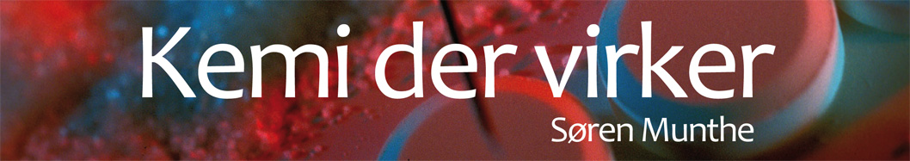

Figurer til kapitel

Slide 2
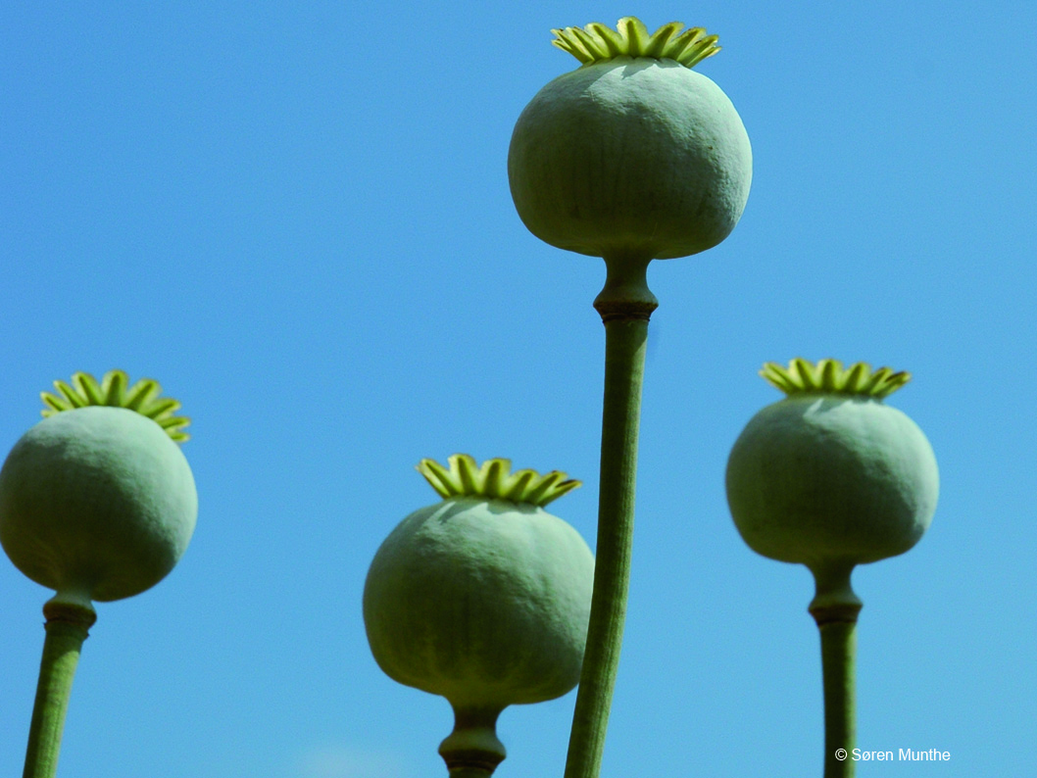
Notes:
^{Figur 10}
^{Modne frugter af opiumsvalmue.}

Slide 3
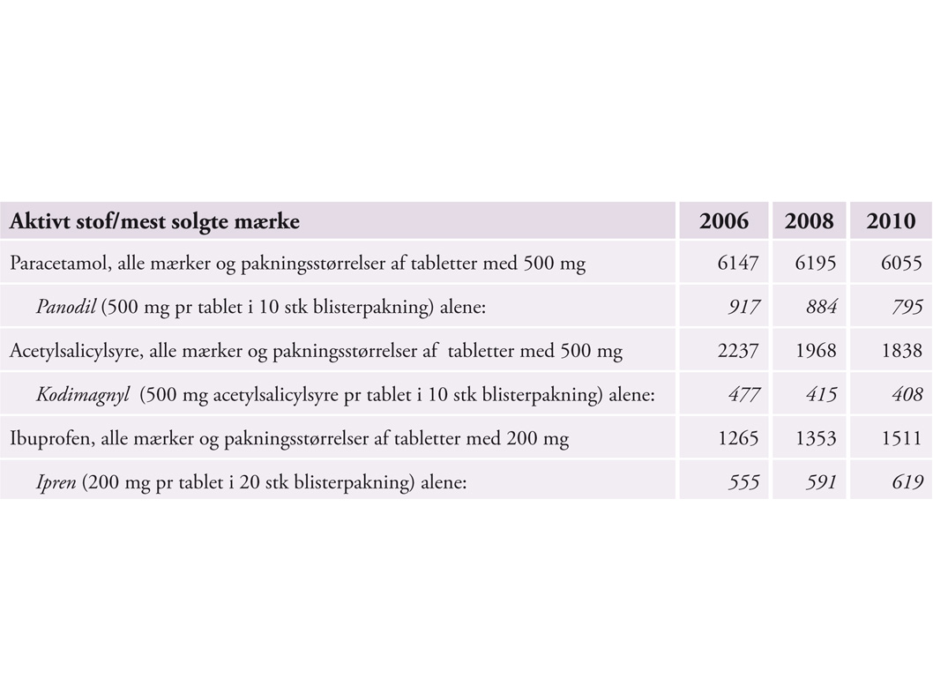
Notes:
^{Figur 11}
Opgørelse over apotekernes salg af lægemidler målt i 1.000 pakninger. Den absolut hyppigst solgte lægemiddelpakning på apotekerne indeholder paracetamol, mens to andre (ibuprofen og acetylsalicylsyre) står noget længere nede på listen over de mest solgte lægemidler.

Slide 4
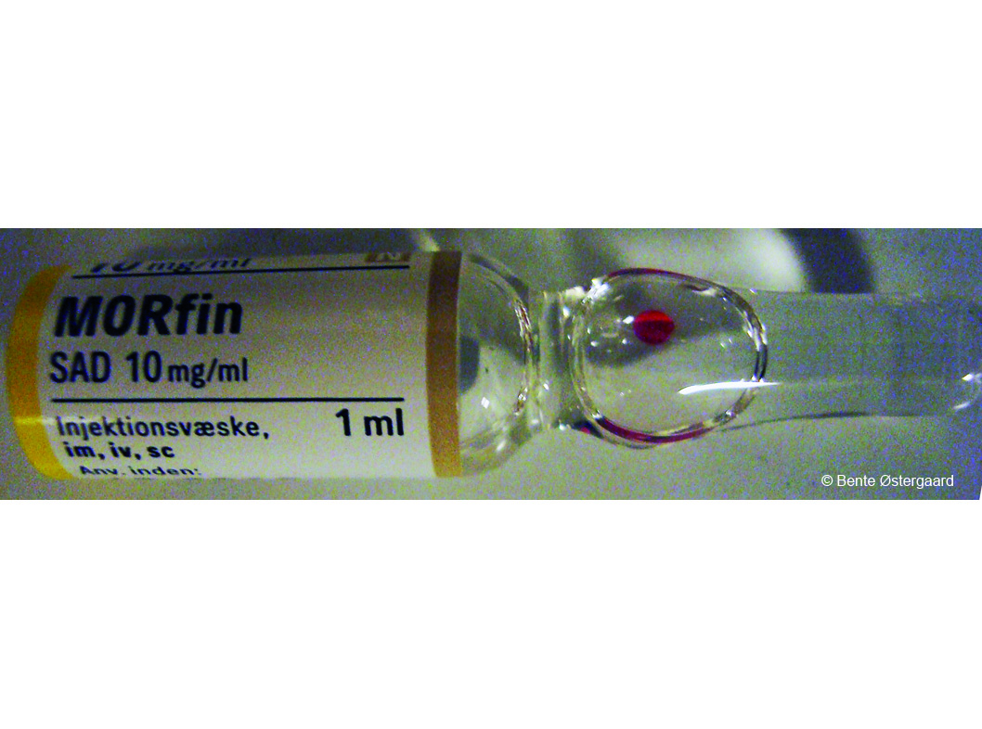
Notes:
^{Figur 12}
Morfin bruges både til indsprøjtning - injektion kaldes det - og som tabletter. Virkningen kommer hurtigst når stoffet indsprøjtes direkte i en blodåre, dvs intravenøst. Det går lidt langsommere når det sprøjtes ind under huden (subkutant) og tager længst tid når man spiser det som tabletter eller mixtur.
Flasken på billedet rummer morfin i opløsning parat til indsprøjtning.

Slide 5
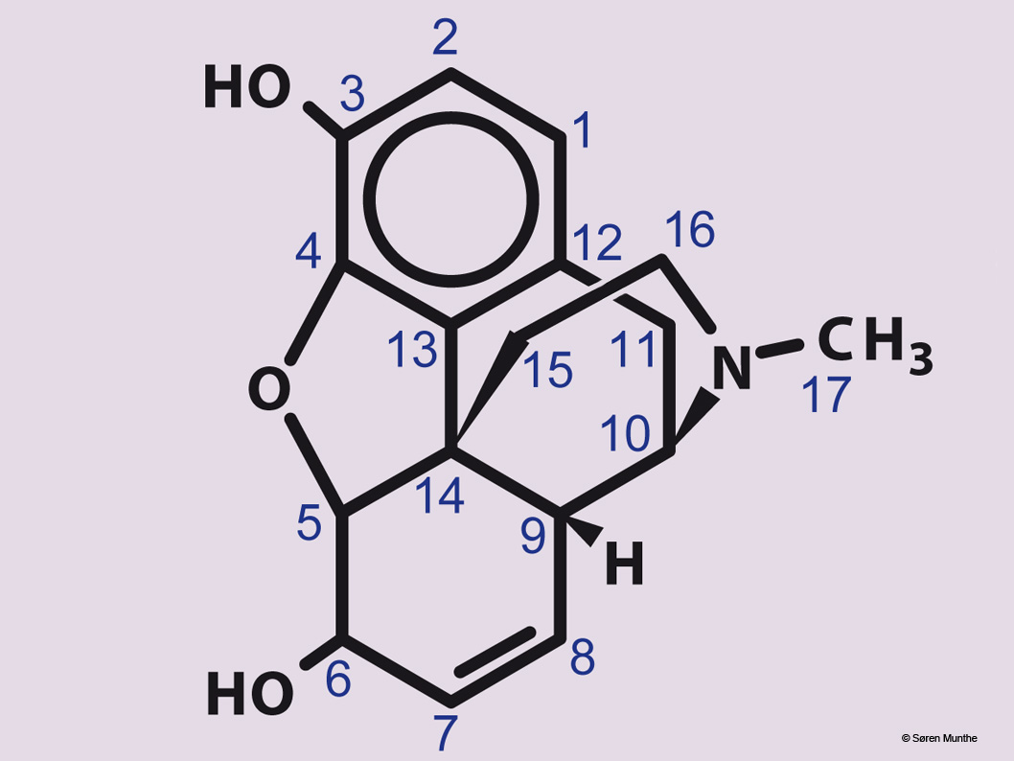
Notes:
^{Figur 13}
En strukturformel for morfinmolekylet med nummerering af C-atomerne.

Slide 6
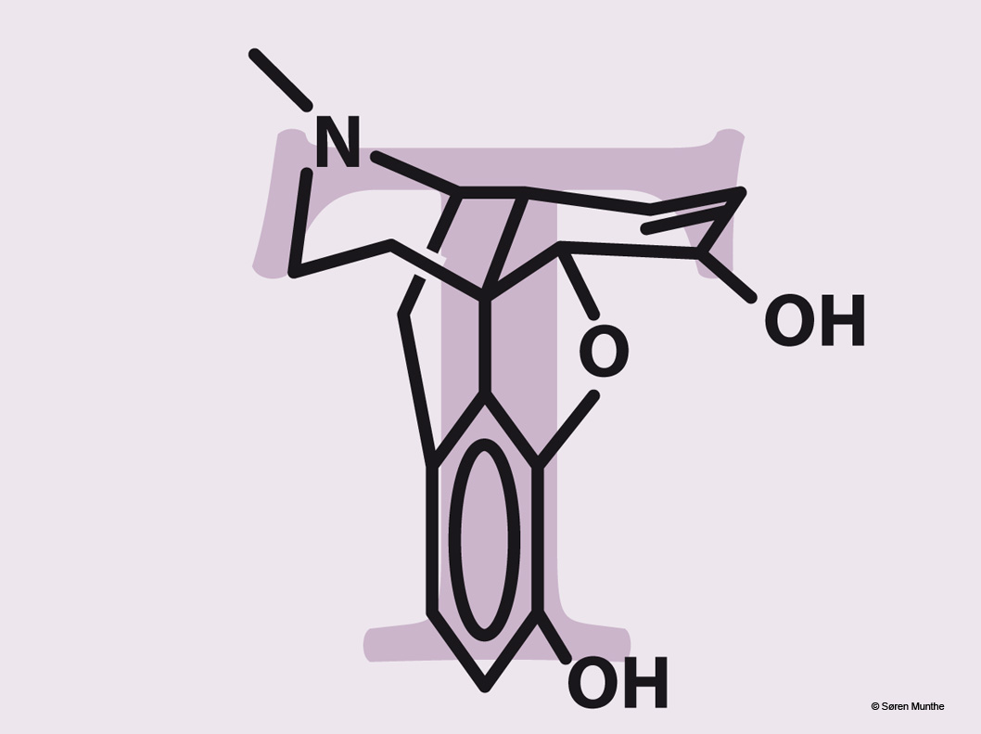
Notes:
^{Figur 14}
Den rumlige form af morfinmolekylet er nærmest som et stort T, hvor nitrogenatomet og de to hydroxygrupper sidder i de tre ender.

Slide 7
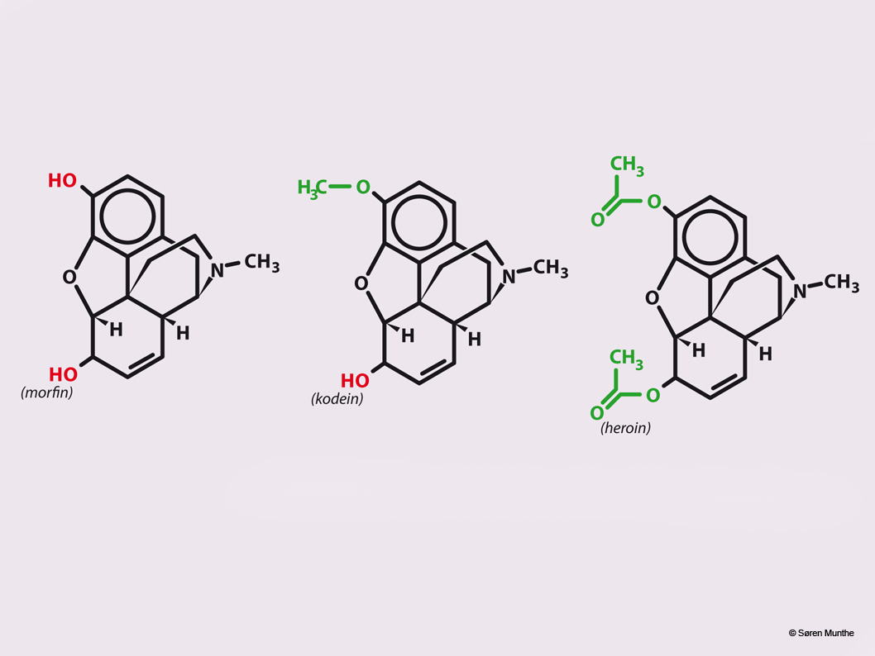
Notes:
^{Figur 15}
Formler for morfin, kodein og heroin. Forskellen er fremhævet.

Slide 8
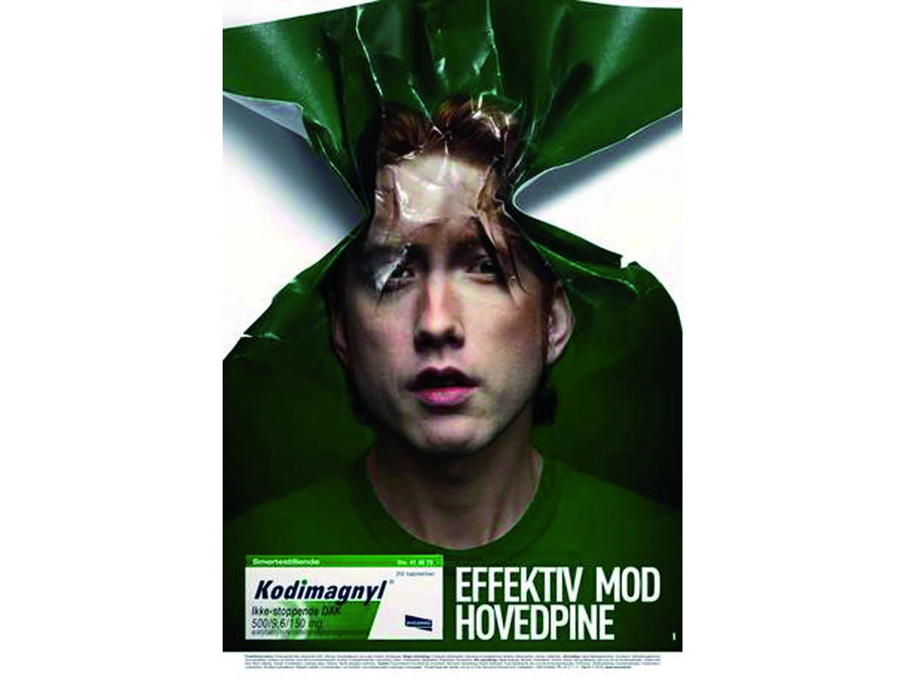
Notes:
^{Figur 16}
Gennem intensiv og dygtig markedsføring er det lykkedes at bremse faldet i forbruget af Kodimagnyl. Det indeholder små mængder kodein (10 mg pr tablet), men det virksomme stof er helt overvejende acetylsalicylsyre.

Slide 9
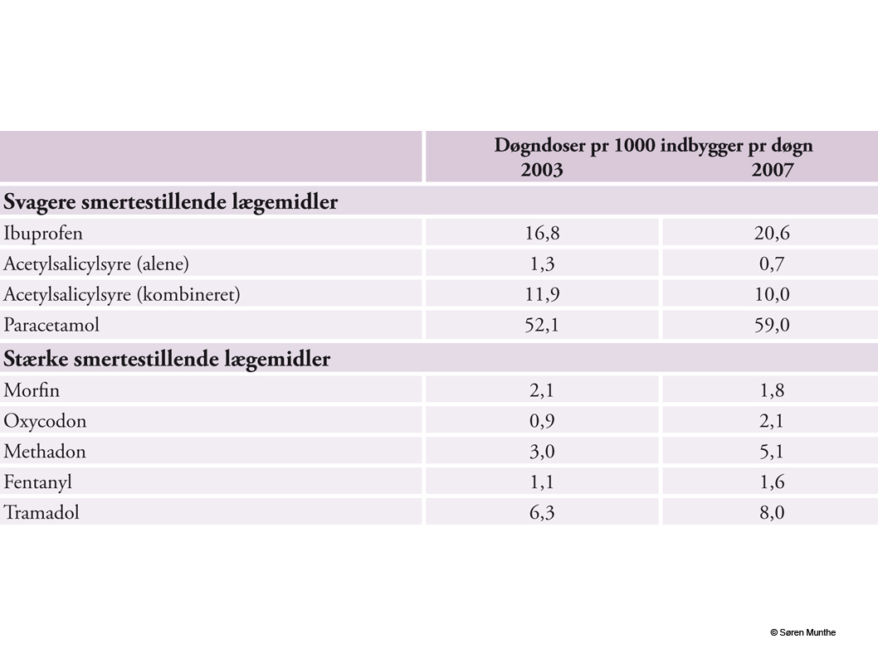
Notes:
^{Figur 17}
Forbruget i Danmark af de mest anvendte smertestillende lægemidler, opgjort i ”definerede døgndoser” - en størrelse der fastlægges af WHO. Døgndosis for acetylsalicylsyre og paracetamol er 3 gram, mens den er 1,2 g for ibuprofen. I alle tre tilfælde svarer det til indholdet i 6 tabletter i de pakninger der sælges i håndkøb.
Det samlede salg af svagere smertestillende lægemidler svarer til at knap hver tiende af landets borgere hver dag indtager døgndosis.
Det legale forbrug af de stærke smertestillende lægemidler er væsentligt mindre. Methadon bruges ikke til smertebehandling, men alene til afvænning og vedligeholdelsesbehandling af narkomaner.

Slide 10
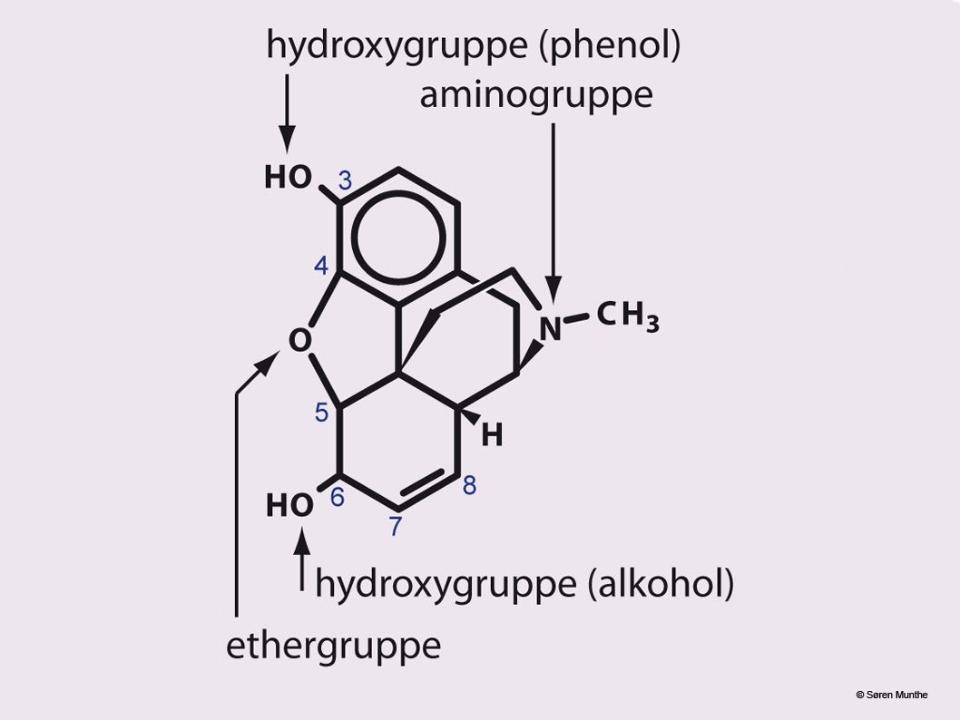
Notes:
^{Figur 18}
Morfinmolekylet med de funktionelle grupper og numre på udvalgte C-atomer

Slide 11
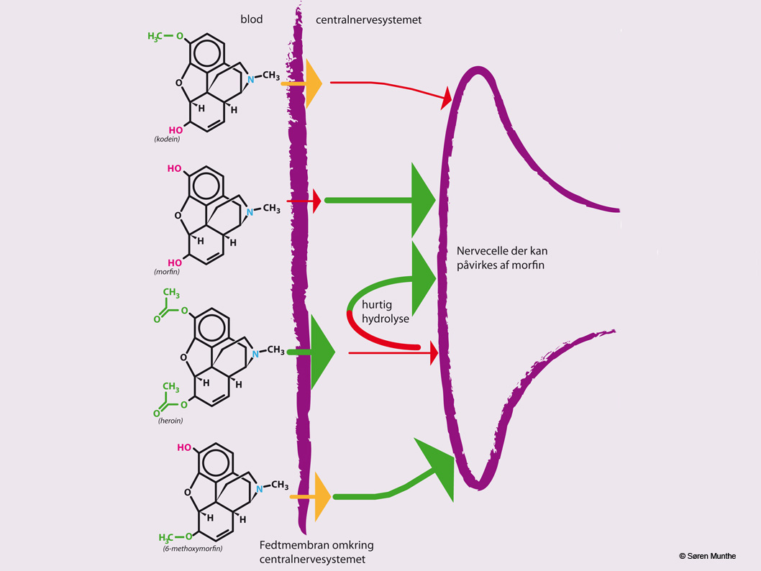
Notes:
^{Figur 19}
Figuren viser hvordan opiaters virkning både afhænger af mulighederne for at passere membranen mellem blod og centralnervesystemet, og hvordan de påvirker nervecellerne.
Kodein (øverst) passerer forholdsvis let membranen fordi methoxygruppen er upolær (grøn på figuren). Til gengæld har stoffet næsten ingen virkning på nervecellen fordi hydroxygruppen på benzenringen mangler.
Morfin (nummer to fra oven) passerer ikke så let membranen fordi der er 2 polære hydroxygrupper (røde på figuren). Til gengæld virker morfin effektivt på nervecellen.
Heroin (det tredje stof i søjlen) har ingen polære hydroxygrupper og passerer let membranen. Stoffet virker ikke på nervecellen, men omdannes hurtigt til morfin inde bag membranen.
6-methoxymorfin (nederst) passerer forholdsvis let membranen fordi der kun er 1 polær hydroxygruppe (rød på figuren). Stoffet påvirker nervecellen effektivt fordi den nødvendige hydroxygruppe er tilstede. Stoffet bruges ikke som lægemiddel, fordi det har ubehagelige bivirkninger.
Betydningen af aminogruppen omkring N-atomet (blå) er omtalt på side 25 og de følgende sider.

Slide 12
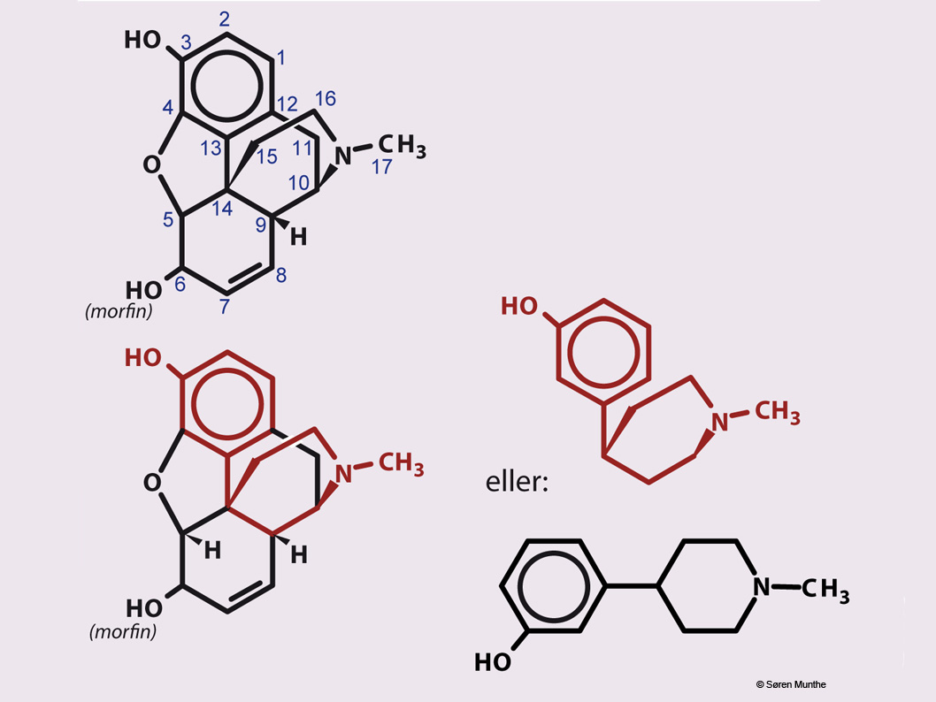
Notes:
^{Figur 20}
Morfinmolekylet med nummerering af C-atomerne samt rød markering af den del af molekylet der tilsyneladende er ansvarlig for at det virker som smertestillende stof. Til højre er den røde del af molekylet tegnet alene, så man kan se hydroxygruppen på benzenringen og den tertiære amin på den anden ring.

Slide 13
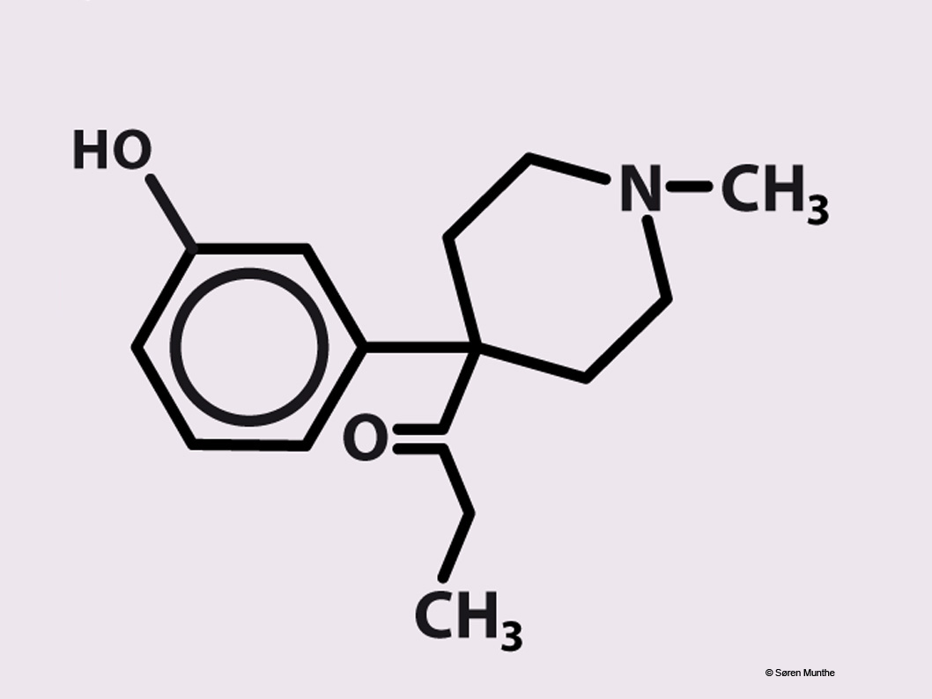
Notes:
^{Figur 21}
Strukturformlen for det syntetiske opiat ketogan (ketobemidon). Ketogan har været brugt en del i Danmark, men har i dag stort set ingen medicinsk anvendelse pga. bivirkningerne, især risikoen for afhængighed. Af samme grund har det været et eftertragtet stof blandt narkomaner.

Slide 14
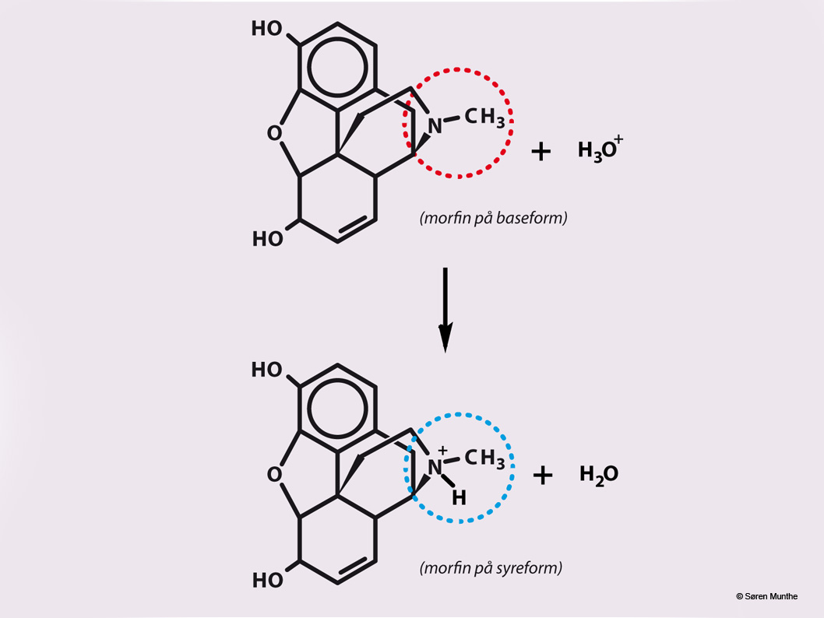
Notes:
^{Figur 22}
Nitrogenatomet i aminogruppen optræder som base ved at optage en hydron fra oxonium. Den korresponderende syre er positivt ladet.

Slide 15
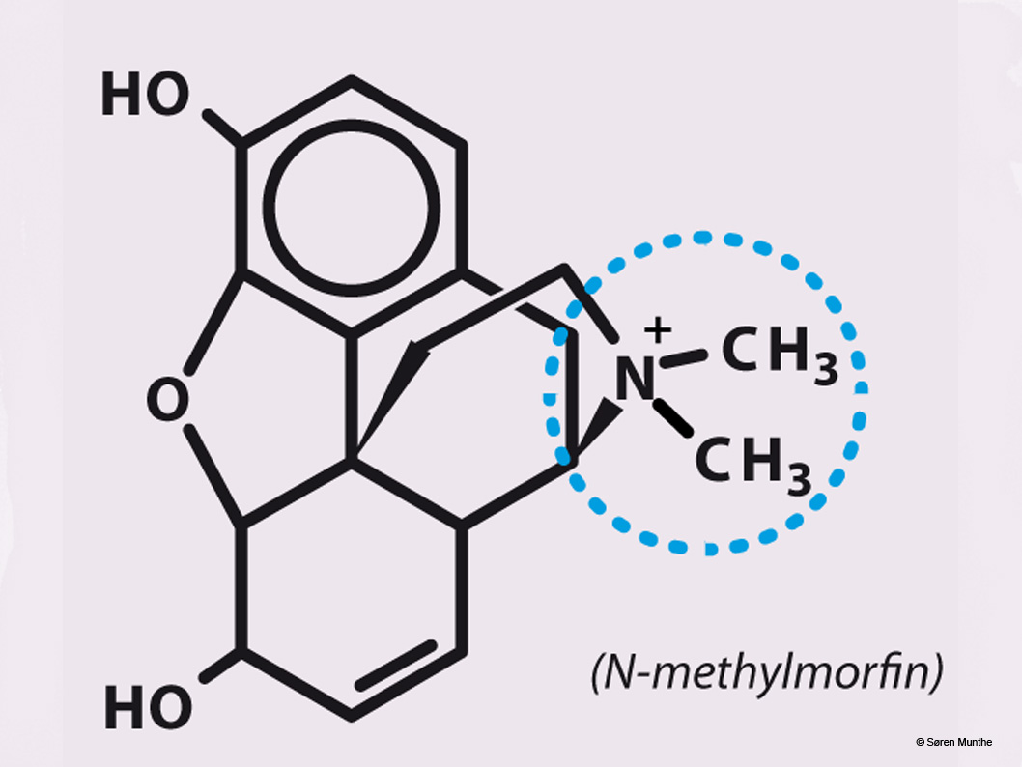
Notes:
^{Figur 23}
Det er muligt at omdanne den tertiære aminogruppe i morfin til den viste kvarternære amin. Kvarternære aminer er beskrevet mere generelt på side 12.

Slide 16
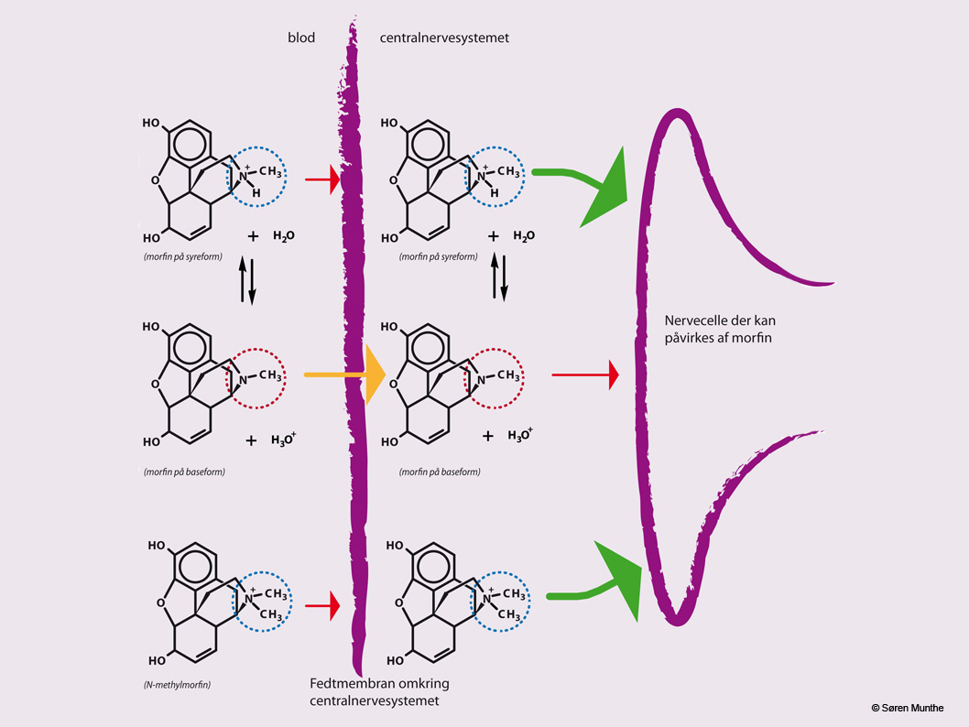
Notes:
^{Figur 24}
Aminogruppens betydning for passagen af membranen mellem blod og centralnervesystemet.
I øverste venstre hjørne findes morfin på syreform (med hydronen på aminogruppen). Denne form vil være den dominerende form i blod hvor pH ligger omkring 7,4. Men den positive ladning hæmmer passagen af fedtmembranen omkring centralnervesystemet. Syreformen står i ligevægt med baseformen hvor der ikke er en hydron på aminogruppen. Morfin på baseform findes kun i ringe udstrækning, men molekylet har ikke flere polære grupper end det kan passere fedtmembranen - vist med den gule pil gennem membranen (violet).
Baseformen har til gengæld ingen virkning på nervecellen - den røde pil i midten til højre. Morfin optager imidlertid hurtigt en hydron ved den surhedsgrad der findes i væsken mellem cellerne. Derved omdannes morfin til den korresponderende, positivt ladede syreform der kan påvirke nervecellen - vist med den store grønne pil øverst til højre.
Forneden er vist forholdene for en kvarternær ion. Til venstre markerer den lille røde pil at den kvarternære ion ikke kan passere membranen (pga. den positive ladning). Kommer den kvarternære ion først ind bag membranene, fx ved en indsprøjtning, påvirkes nervecellen som ved morfin - symboliseret med den store grønne pil.

Slide 17
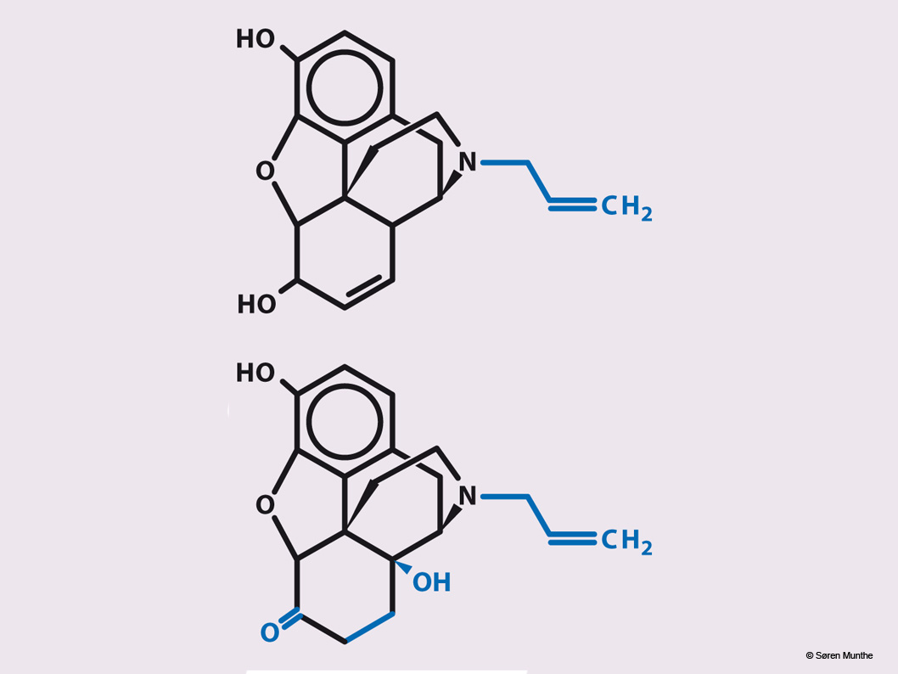
Notes:
^{Figur 25}
Formler for nalorfin og naloxon. Begge stoffer kan ophæve virkningen af alle andre opiater, og de har selv kun en ganske svag smertestillende virkning.
De strukturelle forskelle til morfin er fremhævet med blåt.

Slide 18
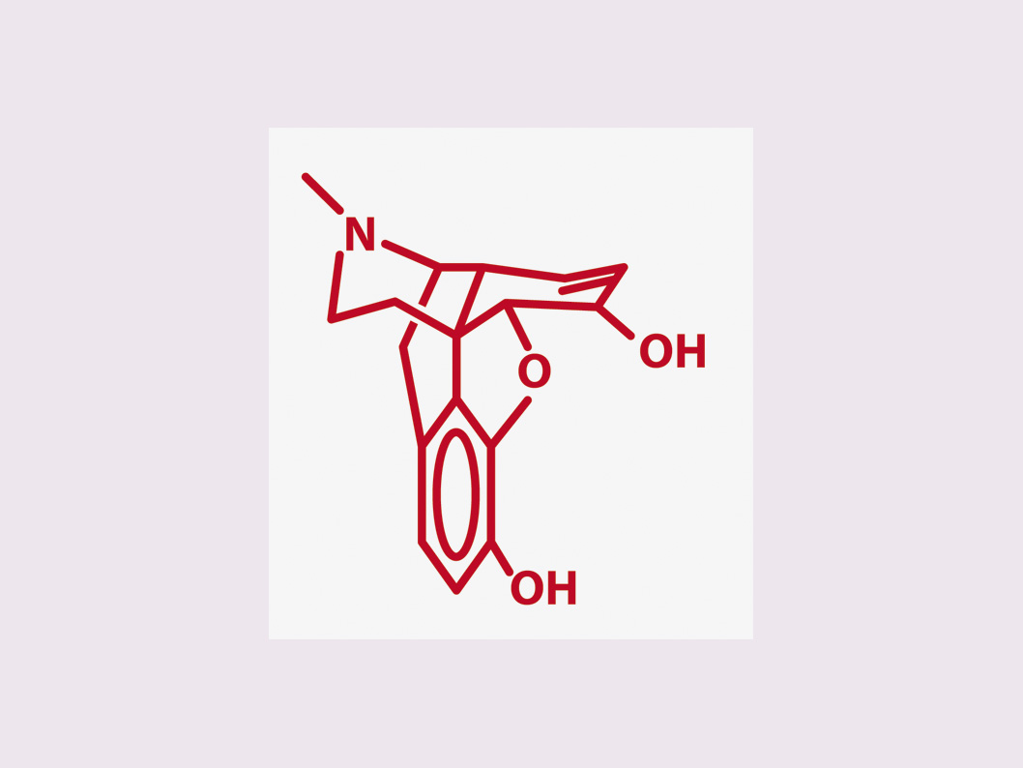
Phenolen er vigtig for virkningen som smertestillende lægemiddel. Den polære hydroxygruppe øger vandopløseligheden, men hæmmer passagen fra blodet ind til centralnervesystemet. Desuden spiller hydroxygruppen en rolle for hvordan stoffet påvirker nervecellerne. De opiater der har en hydroxygruppe på benzenringen, virker generelt 10-20 gange mere effektivt end de tilsvarende stoffer uden denne hydroxygruppe.
Den tertiære amin er nødvendig for virkningen som smertestillende lægemiddel. Aminogruppens mulighed for både at være neutral (baseform) og en positiv ladet ion (syreform) er en afgørende egenskab.
Den komplicerede ringstruktur er ikke vigtig, og der findes virksomme stoffer uden. Det er dog afgørende at de aktive grupper har mulighed for at placere sig omtrent som i morfin-molekylet.
Alkoholen er ikke vigtig for morfins virkning som smertestillende lægemiddel. Den polære gruppe øger vandopløseligheden, men den hæmmer passagen fra blodet ind i centralnervesystemet.
Ethergruppen er med til at stabilisere placeringen af de aktive grupper, men mange aktive opiater har ikke denne gruppe, og den kan sagtens undværes.
Benzenringen er afgørende for virkningen. Alle aktive opiater har en benzenring i passende afstand fra en tertiær aminogruppe. ”Passende afstand” er 2-3 C-C bindinger plus en C-N binding
Notes:
^{Figur 26}
I de foregående afsnit er betydningen af de forskellige delstrukturer i morfinmolekylet gennemgået. På figuren er konklusionerne samlet.

Slide 19
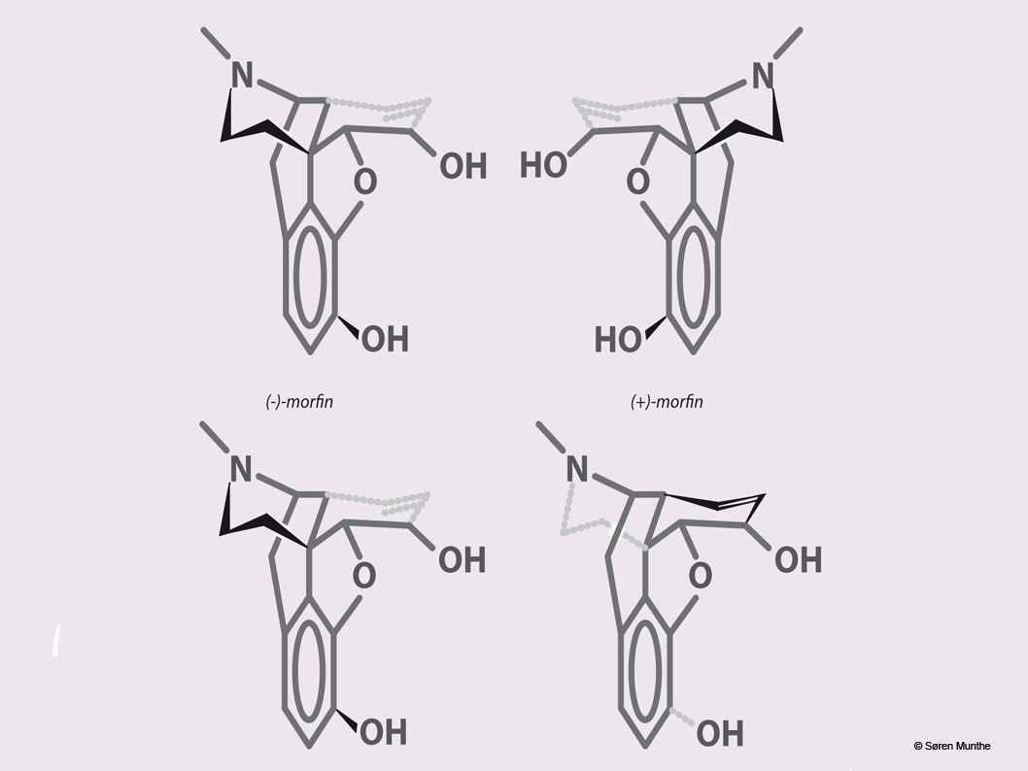
Notes:
^{Figur 27}
Morfin findes i to spejlbilledisomere former, der betegnes (-)-morfin og (+)-morfin. Sorte bindingsstreger peger ud mod læseren, mens de lysegrå, stiplede bindinger ligger bag ved papirets plan. Det kan være ret svært at forestille sig, og det er meget lettere at se på 3-dimensionelle molekylemodeller.
Øverst er de to former vendt, så man kan se de er hinandens spejlbilleder.
Nederst er strukturformlen for (+)-morfin vendt en halv omgang, så man kan se at forskellen viser sig i ringenes indbyrdes placering. Kun (-)-morfin har smertestillende virkning.
(+) og (-) hentyder til en eksperimentel måde at identificere stofferne på idet opløsninger af de rene stoffer kan dreje polarisationsplanet i planpolariseret lys.

Slide 20
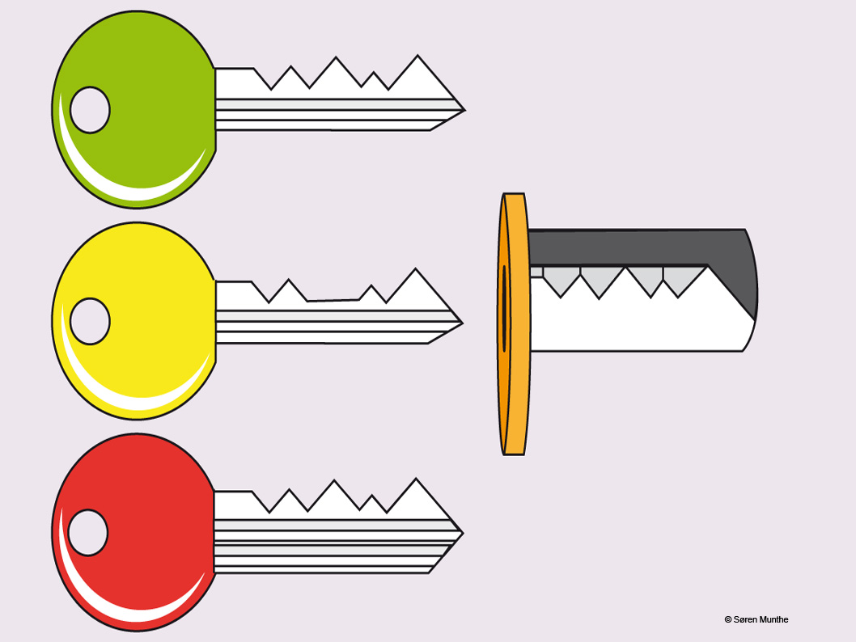
Notes:
^{Figur 28}
^{Nøgler og en lås:}
Den grønne nøgle kan gå ind i låsen, og udskæringerne passer med låsens stifter. Den grønne nøgle kan åbne låsen.
Den gule nøgle kan gå ind i låsen, men udskæringerne passer ikke. Den gule nøgle kan gå i låsen, men ikke låse den op. Når den gule nøgle sidder i låsen, kan den grønne nøgle ikke komme til at åbne låsen.
Den røde nøgle ligner de andre, men den er for bred og kan slet ikke gå ind i låsen. Den røde nøgle påvirker ikke låsen.

Slide 21
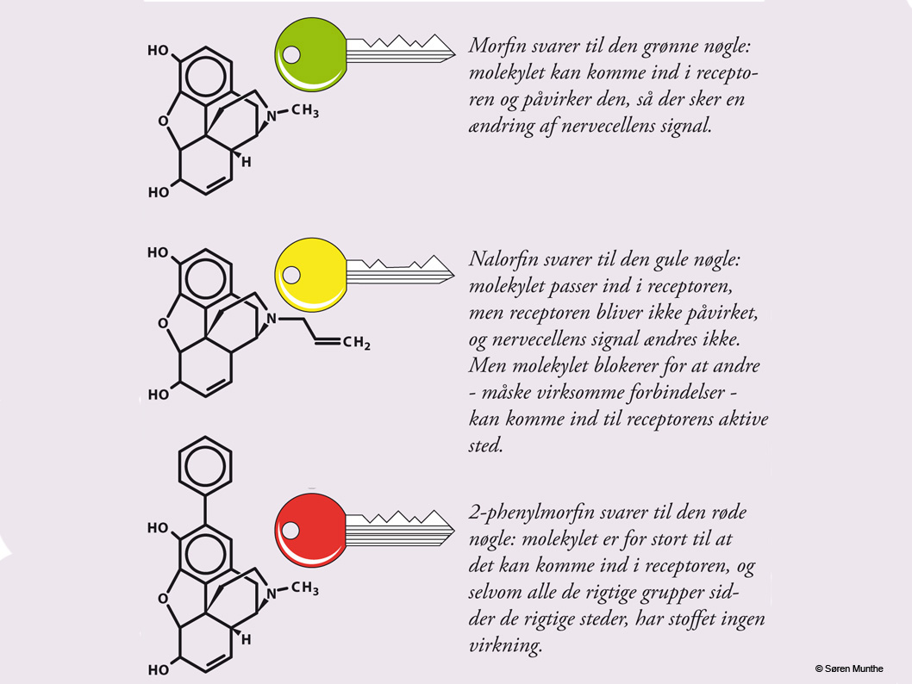
Notes:
^{Figur 29}
Tre forskellige molekylers virkning på en receptor sammenlignet med nøgle-lås modellen. Nøgle-lås modellen er meget simpel og kan ikke forklare alle reaktioner ved receptorer.

Slide 22
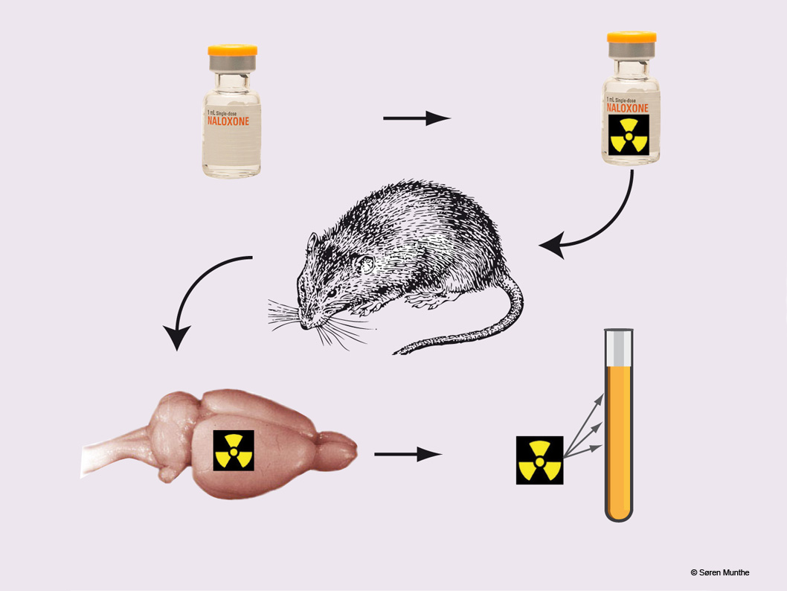
Notes:
^{Figur 30}
Arbejdsgangen ved isolering af opiat-receptorer ved brug af radioaktivt naloxon.
Først udskiftes et hydrogen-atom i naloxon med et tritium-atom. Tritium er hydrogen med to neutroner i kernen. Tritium er radioaktivt.
Det radioaktive naloxon indsprøjtes i rotten. Når lægemidlet har haft tid til at binde sig til receptorerne i centralnervesystemet, aflives rotten, og hjernen tages ud.
Hjernen homogeniseres, renses, behandles med forskellige kemikalier og centrifugeres.
Der dannes lag som indeholder receptorer (eller dele af receptorer) sammen med det bundne naloxon. Radioaktivitet markerer lagene.

Slide 23
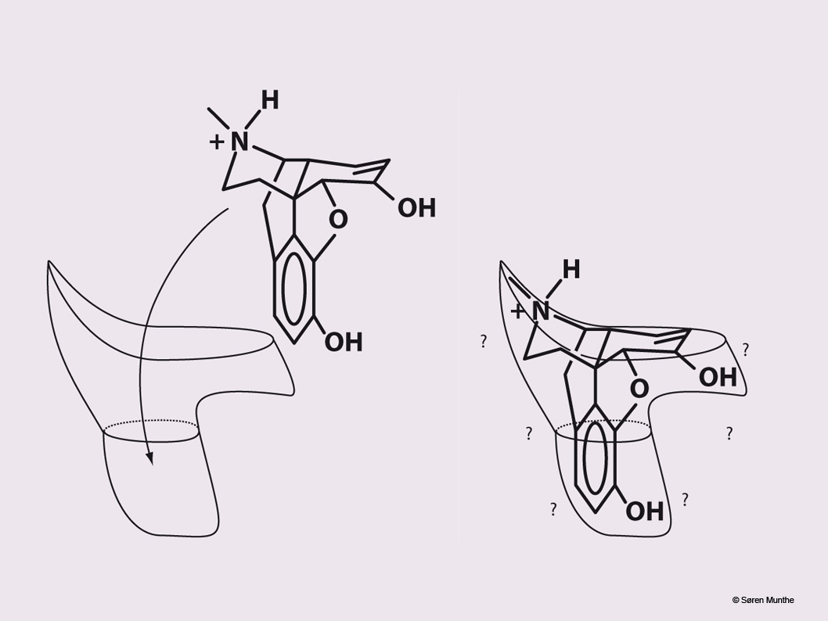
Notes:
^{Figur 31}
En primitiv model af opiatreceptoren. Formen kan udledes fra morfinmolekylets struktur. Øverst morfin på syreform og en tom receptor-skål. Nederst morfinmolekylet inde i receptoren. De mange spørgsmålstegn illustrerer at vi ikke kan vide noget om receptorens fjernere omgivelser.

Slide 24
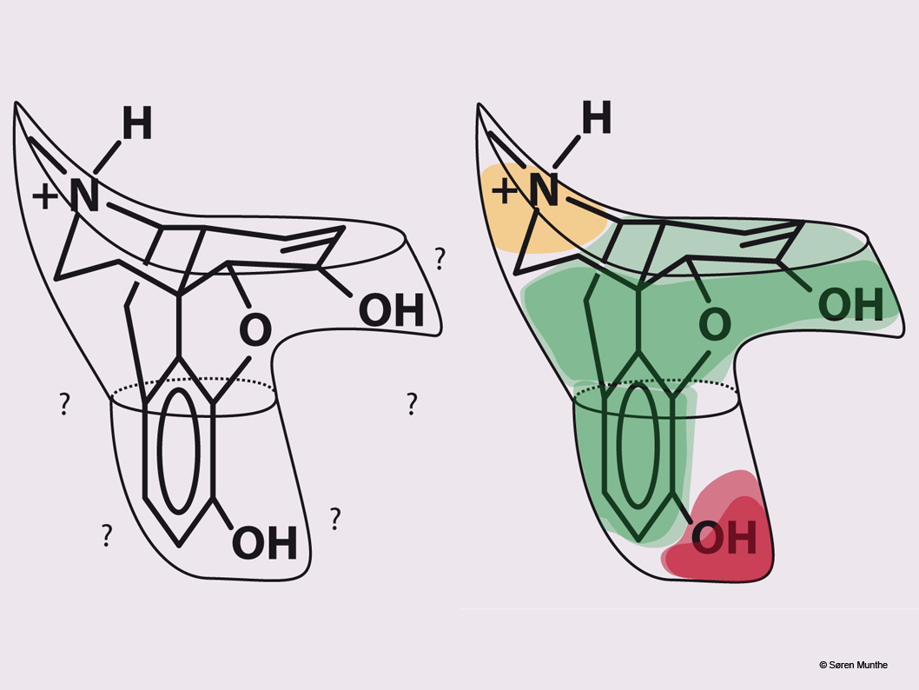
Notes:
^{Figur 32}
Undersøgelserne af de morfinlignende stoffer fortæller om placeringen af polære og upolære steder i receptoren. Receptoren skal have atomgrupper der kan danne bindinger til de aktive steder i morfinmolekylet.
Den orange farve viser hvor receptoren må være negativt ladet, så den kan danne en ionbinding med den positive ladning på morfinmolekylets aminogruppe.
Den røde farve viser hvor receptoren må have en polær gruppe, der kan lave hydrogenbinding til hydroxygruppen på morfinmolekylet.
Den grønne farve viser hvor receptoren sandsynligvis er upolær.

Slide 25
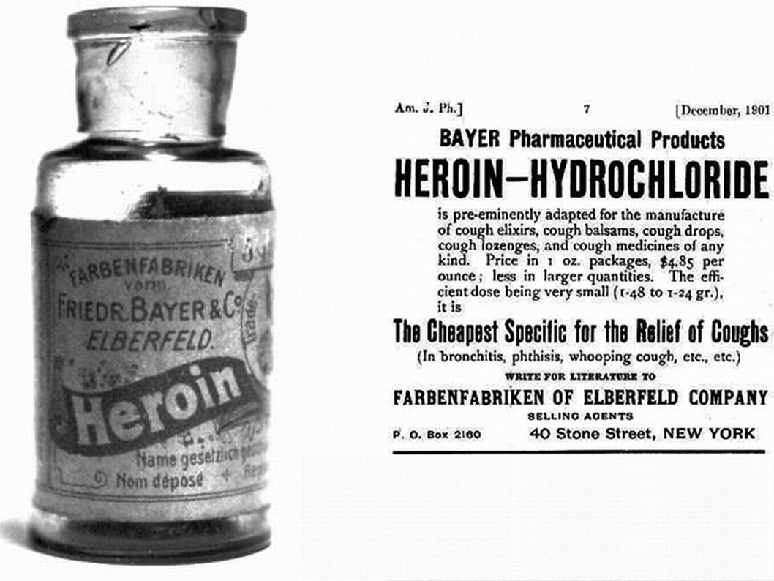
Notes:
^{Figur 33}
Reklame for heroin fra 1901. Reklamen er henvendt til apotekere der selv fremstiller lægemidler. Læg mærke til at den smertestillende og vanedannende virkning overhovedet ikke nævnes. Det handler alene om at dæmpe hoste.

